Slide 1

Opérateur de compétences
des métiers de l'assurance, de la banque & de la finance, du conseil, de l'expertise comptable & du commissariat aux comptes
Service Communication • Juillet 2025

Slide 2


Les missions d’Atlas
Favoriser l’accès à l’emploi
par la formation
Développer les compétences des salariés au sein des entreprises
16/07/2025

Slide 3




Un opérateur de compétences au service de la formation et de l’emploi
Atlas est un organisme paritaire géré par des représentants employeurs et salariés des 14 branches professionnelles constitutives de l’Opco
> Agrée par l’État le 1 avril 2019 dans le prolongement de la Loi « Pour la Liberté de choisir son Avenir professionnel » de 2018
16/07/2025

Slide 4
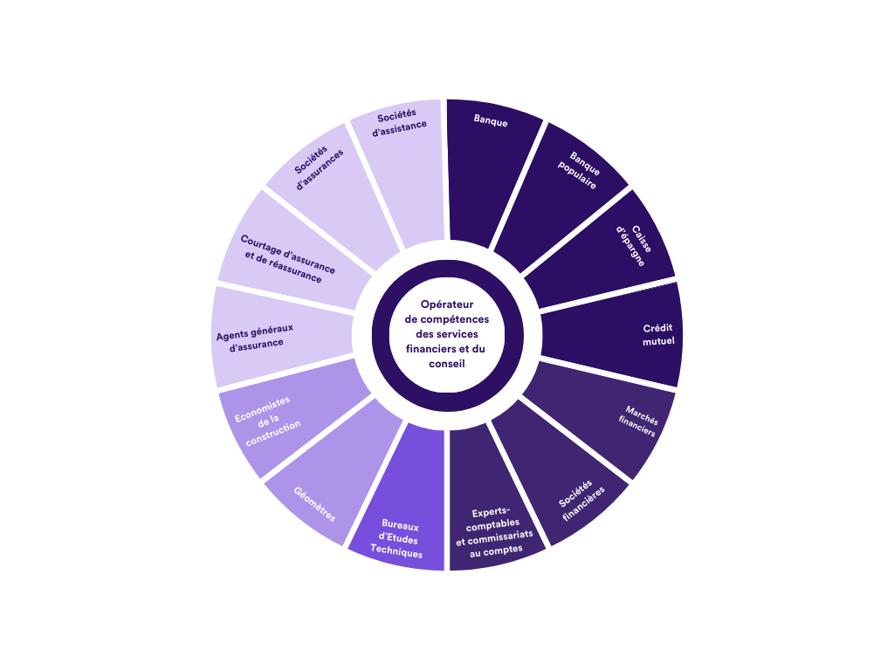


14 branches pour les services financiers et du conseil
+ de 196 000
entreprises
2,1
millions d’actifs
en poste
16/07/2025

Slide 5


Le périmètre d’activité d’Atlas
98%
de TPME (- de 50 salariés)
972
17%
des salariés employés par des TPME
métiers recensés
des salariés employés dans des entreprises de taille intermédiaire et grandes entreprises
55%
83%
45%
de femmes
de cadres
55%
d’hommes
16/07/2025

Slide 6
6 axes d’intervention
Conseiller
Financer
les entreprises dans le développement de leurs compétences
les dispositifs de formation
et les contrats d’alternance
Promouvoir
Faciliter
les métiers
les recrutements en alternance
Anticiper
Innover
les évolutions des métiers
et les besoins en formation
en soutenant les initiatives
qui réinventent la formation
16/07/2025

Slide 7




Conseiller les entreprises — Financer la formation
Informer les entreprises
Simplifier les démarches administratives
sur les formations les plus efficaces
dans la définition et la mise en œuvre de leur plan de développement des compétences
des pratiques RH
des pratiques RH
et mobiliser les aides spécifiques
Conseiller les entreprises
Financer directement les formations
Accompagner l’optimisation
16/07/2025

Slide 8



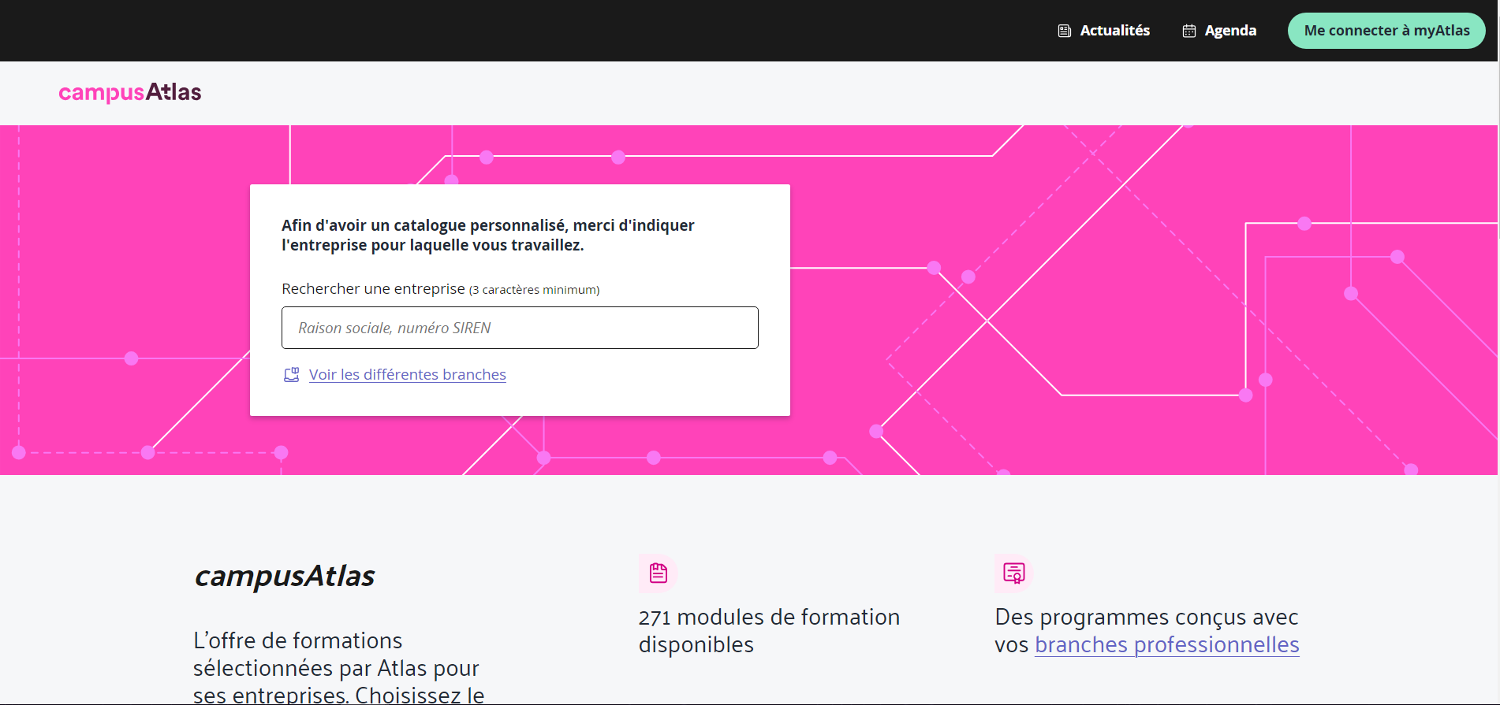

Conseiller les entreprises — Financer la formation
Référencement de formations adaptées aux besoins de l’entreprise
Accompagnement dans la mise en place de dispositifs ciblés
16/07/2025

Slide 9

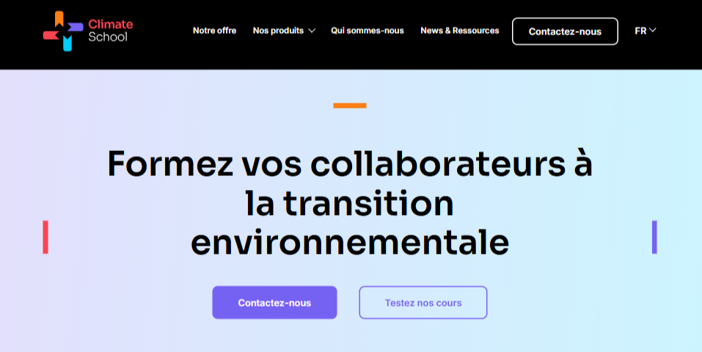
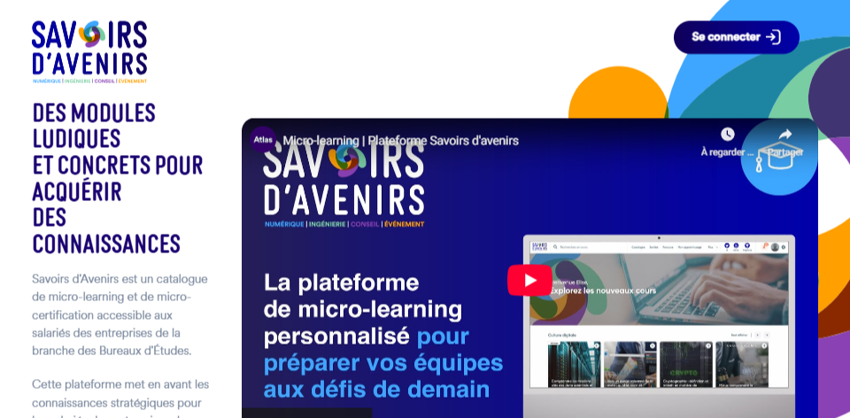

Conseiller les entreprises — Financer la formation
Une plateforme de micro-learning pour les entreprises de la branche des Bureaux d'Études
Une plateforme de micro-learning dédiée à la transition écologique
16/07/2025

Slide 10



Promouvoir les métiers — Faciliter les recrutements
Valoriser les métiers
Accompagner le tutorat
et les secteurs représentés par Atlas
et des candidats à l’embauche
et la maîtrise d’apprentissage
Favoriser la mise en relation des entreprises
Agir sur l’ensemble des facteurs
qui garantissent la réussite des parcours en alternance
16/07/2025

Slide 11

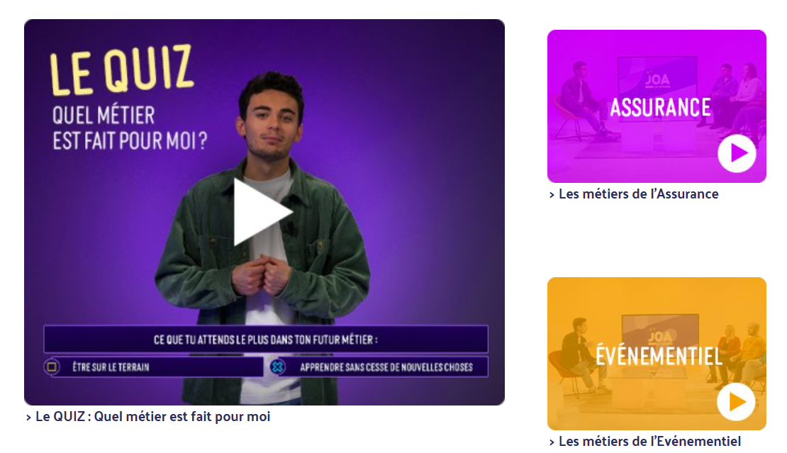
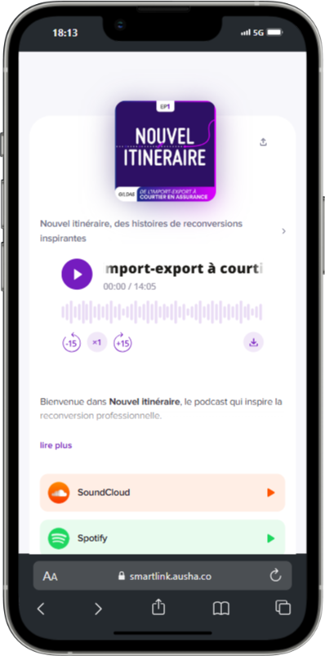
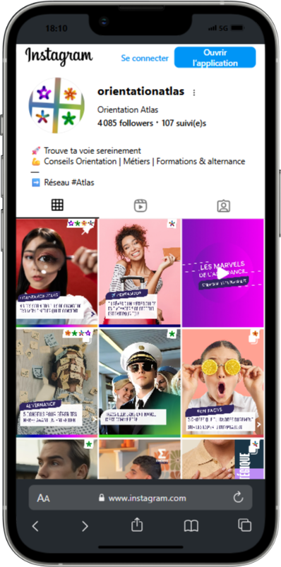
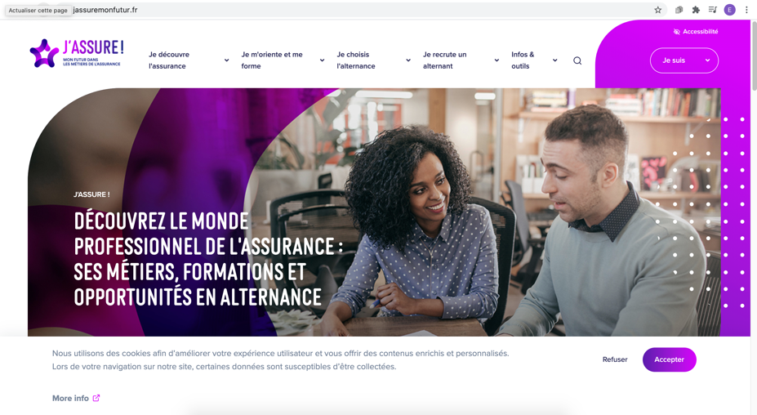
Promouvoir les métiers — Faciliter les recrutements
25 portraits d'alternants
— 4 millions de vues sur les réseaux sociaux
7 émissions JOA le Studio sur nos secteurs
— 110 000 vues sur notre chaîne YouTube
4 sites dédiés à l'alternance et à la promotion des métiers :
jassuremonfutur.fr jecompte.fr jinvestismonavenir.fr concepteursdavenir.fr
10 témoignages de reconversions
— Le podcast Nouvel Itinéraire disponible sur 5 plateformes d’écoute
Notre compte @orientationAtlas,
dédié à l’alternance et à la promotion des métiers
— Instagram
Pinterest
TikTok
16/07/2025

Slide 12




Promouvoir les métiers — Faciliter les recrutements
Un jobboard, simple et rapide, permettant d'accompagner les entreprises du périmètre d'Atlas et les potentiels candidats
Rencontres au sein d’établissements scolaires
pour faire découvrir des secteurs d’avenirs et promouvoir l’alternance
La mobilisation par Atlas de toutes les parties prenantes pour promouvoir, dynamiser et développer l'alternance
Une initiative permettant un échange constructif entre différents acteurs autour du recrutement inclusif.
16/07/2025

Slide 13




Anticiper les évolutions — Innover pour la formation
Soutenir la prospective
Construire les certifications
des branches (conduite des observatoires)
pour répondre aux besoins de compétences
Formaliser les cartographies
Accompagner les programmes
et les référentiels des métiers, des compétences et des formations
pilotes au sein des entreprises
Développer l’innovation
pédagogique des CFA
16/07/2025

Slide 14

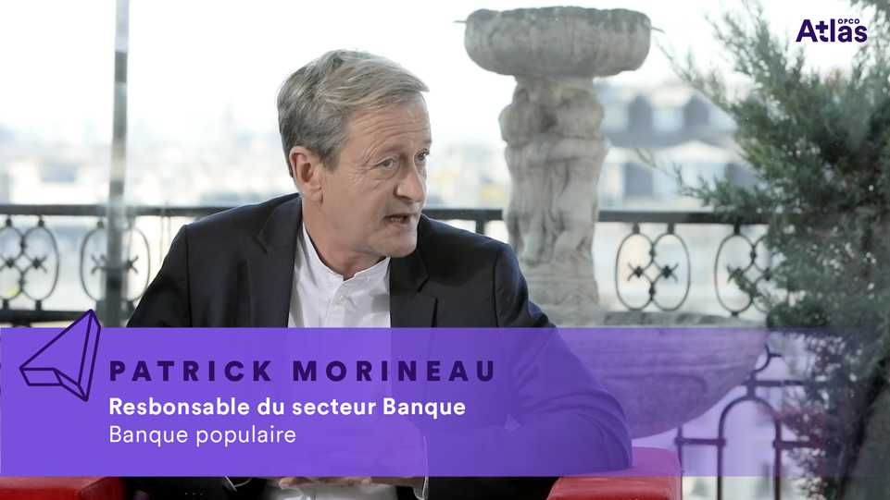


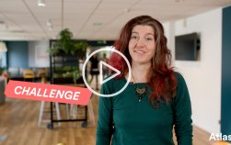

Anticiper les évolutions — Innover pour la formation
Horizons Atlas 10 interviews paritaires pour promouvoir les besoins et les enjeux des branches professionnelles auprès des parties prenantes de l’alternance et des acteurs socio-économiques
14 CFA engagés, innovants et lauréats de l’appel à projets Atlas, mis à l’honneur à travers une websérie nationale pour valoriser leurs initiatives et incarner l’avenir de la formation en alternance.
Une série de web émission pour anticiper les besoins et les évolutions de nos secteurs
16/07/2025

Slide 15
Atlas en actions
1 448,6
millions d’€
de financements pour la formation professionnelle et l’alternance
11 823
89%
des adhérents satisfaits des services d’Atlas
3 adhérents sur 4 sont satisfaits des offres de service d’Atlas
103 006
Organismes et CFA partenaires
1 118
bénéficiaires
104 806
diagnostics et accompagnements RH
contrats en alternance
16/07/2025

Slide 16
L'Alternance dans le périmètre d'Atlas
99%
2 958
93% des étudiants
sont satisfaits d'avoir suivi une formation en alternance
81% jugent la formation déterminante dans leur situation 6 ou 24 mois après
d'alternants
relevant du Supérieur
CFA partenaires
80%
d'alternants en emploi 6 mois après leur formation
16/07/2025

Slide 17












Un partenaire privilégié des acteurs institutionnels de l’emploi
En 2024, 32 conventionnements avec nos partenaires institutionnels (Etat, Régions, Pôle emploi,…), pour un montant total de 26 M€
16/07/2025

Slide 18
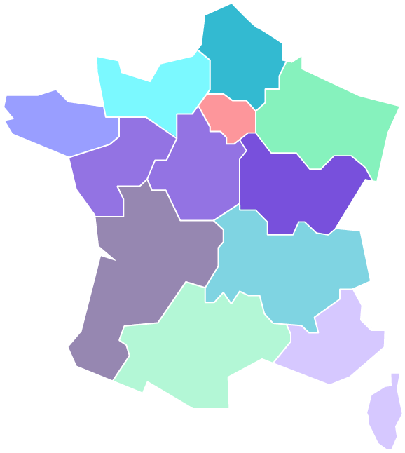
Une présence au plus près des bassins d’emploi
Lille
Rouen
Brest
Caen
Reims
Rennes
Paris
Strasbourg
Nancy
11
délégations
Angers
Orléans
Nantes
Tours
Dijon
29
Besançon
représentations régionales
La Rochelle
Clermont-Ferrand
Limoges
360
Bordeaux
Lyon
Chambéry
collaborateurs dont 80% dédiés au conseil aux entreprises
Saint-Etienne
Grenoble
Agen
Montpellier
Sophia Antipolis
Bayonne
Toulouse
Entreprises : 01 43 46 01 10
Organismes de formation : 01 43 46 01 60
Marseille
16/07/2025

Slide 19
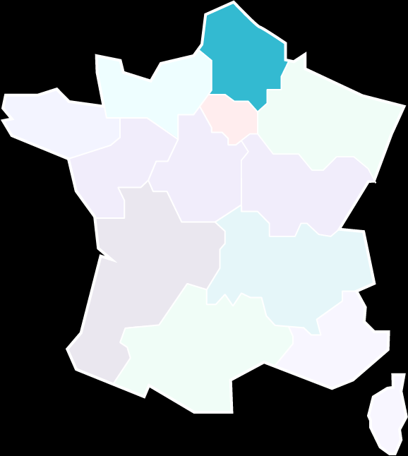

Hauts-de-France
Lille
François Infantes
-
Délégué Régional
finfantes@opco-atlas.fr
06 42 21 66 61
679 Avenue de la République
59800 Lille
16/07/2025

Slide 20
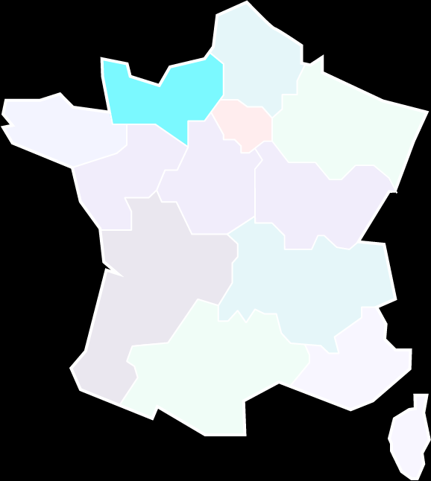
Normandie
Rouen
Caen
Julie Seuvre
-
Déléguée Régionale
jseuvre@opco-atlas.fr
07 64 26 17 95
1 Rond-Point des Bruyères
76300 Sotteville-les-Rouen
16/07/2025

Slide 21
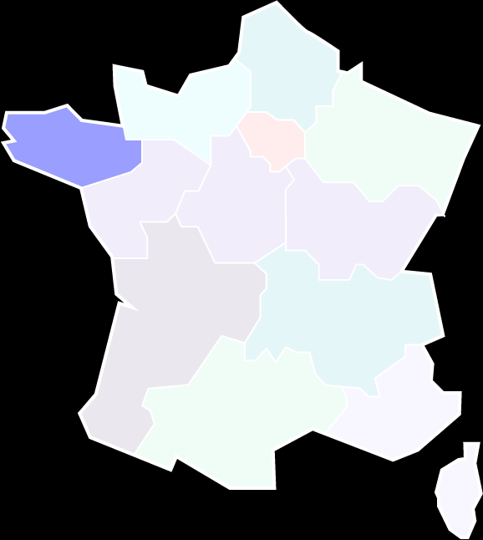
Bretagne
Brest
Rennes
Lucie Godey
-
Déléguée Régionale
lgodey@opco-atlas.fr
07 65 18 47 36
8 rue du Bordage
35510 CESSON SEVIGNE
16/07/2025

Slide 22
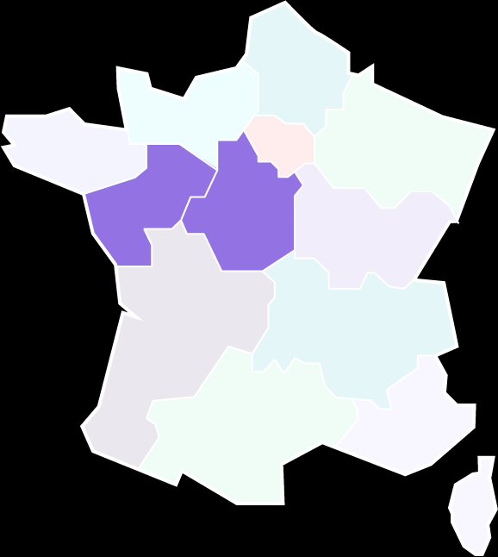
Pays de la Loire / Centre Val de Loire
Béatrice Abadie
-
Déléguée Régionale
babadie@opco-atlas.fr
06 60 59 73 28
Angers
Tours
Orléans
Nantes
Immeuble Le Nantil A
1 Rue Célestin Freinet
44200 Nantes
Immeuble Val de Loire
Chez Regus
4 passage de la rape
45000 ORLÉANS
16/07/2025

Slide 23
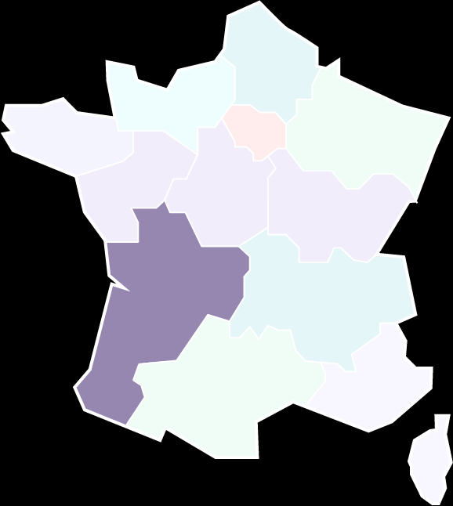
Nouvelle Aquitaine
David Tondellier
-
Délégué Régional - Antenne de Bordeaux dtondellier@opco-atlas.fr
06 75 63 87 14
La Rochelle
Limoges
11 Rue des Gamins
33082 Bordeaux
Bordeaux
Agen
Bayonne
16/07/2025

Slide 24

Occitanie
Jérôme Penso
-
Délégué Régional
jpenso@opco-atlas.fr
06 62 44 67 52
Immeuble Jeanne d'Arc
9-11 Rue Matabiau
31000 Toulouse
Montpellier
Toulouse
16/07/2025

Slide 25

PACA / Corse
Magali Rasamison
-
Déléguée Régionale
mrasamison@opco-atlas.fr
06 61 87 71 69
21 Rue de la République
13002 Marseille
Sophia Antipolis
Marseille
16/07/2025

Slide 26

Auvergne-Rhône-Alpes
Antoine Chateau
-
Délégué Régional
achateau@opco-atlas.fr
06 47 01 96 44
Clermont-Ferrand
Immeuble Forum 29 Rue Maurice Flandrin
69003 Lyon
Lyon
Chambéry
Saint-Etienne
Grenoble
16/07/2025

Slide 27
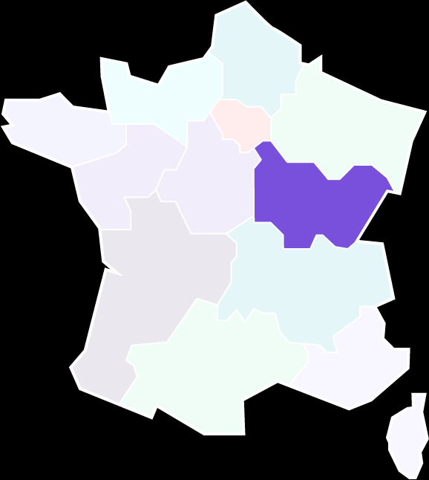
Bourgogne-Franche-Comté
Cyprien Prost
-
Délégué Régional
cprost@opco-atlas.fr
07 64 88 71 86
Dijon
Besançon
8 rue Alfred de Vigny
1er étage
25000 Besançon
16/07/2025

Slide 28

Grand Est
Reims
Strasbourg
Nancy
Marjorie Calmes-Santi
-
Déléguée Régionale
mcalmessanti@opco-atlas.fr
07 64 26 18 95
4 Rue Sarrelouis
67000 Strasbourg
16/07/2025

Slide 29
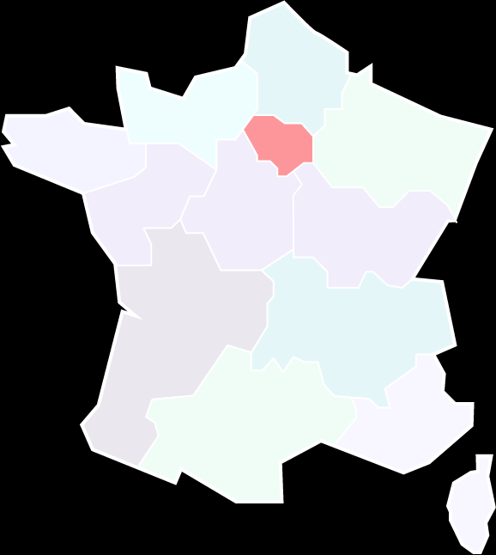
Île de France
Paris
Neila Hamadache
-
Déléguée Régionale
nhamadache@opco-atlas.fr
06 59 03 43 83
14-18 Rue Ballu
75009 Paris
16/07/2025

Slide 30








Contacter Atlas
Entreprises : 01 43 46 01 10
Organismes de formation : 01 43 46 01 60
opco-atlas.fr

Slide 31
Merci de votre attention

Slide 32
Bibliothèque

Slide 33

Financement de la formation professionnelle : quelques principes clés
Entreprises Versent la contribution
CUFPA
- 11 salariés : 1,23% du RA + taux conventionnel
11 salariés et + : 1,68% du RA + taux conventionnel
URSSAF Collecte les fonds à partir de 2022
RA = Revenue d’activité (Masse salariale)
En savoir plus sur le calcul des cotisations
France Compétences Répartit les financements
Formation professionnelle
0,55% du RA pour les -11 salariés 1% du RA pour les 11 salariés et +
Apprentissage
87% de 0,68% RA
13% de 0,68% RA
Conseil en Evolution Professionnelle
CPF Projet de Transition Professionnelle
Plan Investissement Compétences
Plan TPE -50 salariés
Alternance
Alternance
Formation initiale (statut scolaire ou étudiant)
Organismes CEP
Caisse des Dépôts et des Consignations + Commission Paritaire Interprofessionnelle Régionale
Etat (Conseil régional, Pôle Emploi, autres)
Opérateur de compétences
OPCO + Régions
Ecoles formations initiales
16/07/2025

Slide 34

Géomètres
Une gouvernance qui associe l’ensemble des partenaires sociaux acteurs de la formation
Assemblée Générale Paritaire
Bureaux D’Études
Banque et financements spécialisés et de marché
Géomètres
Economistes de la construction
Transformation des métiers et parcours certifiants
Entreprises de - 50 salariés
Intermédiations en assurance
36 titulaires
24 suppléants
10 membres
titulaires
Publics
spécifiques
Proximité et Communication
Conseil d’Administration
Bureau
Sections
Paritaires
Professionnelles**
Sociétés d’Assurance et d’Assistance
Commissions
Paritaires
Transverses*
Crédit mutuel
Certification
Contrôle financier
Experts Comptables et Commissaires aux Comptes
Signataires de l’accord + branches adhérentes ultérieurement
Caisse d’épargne
Alternance
Banque populaire
*attribution sur des champs spécifiés
** attribution sur le secteur d’activité professionnel
16/07/2025

Slide 35
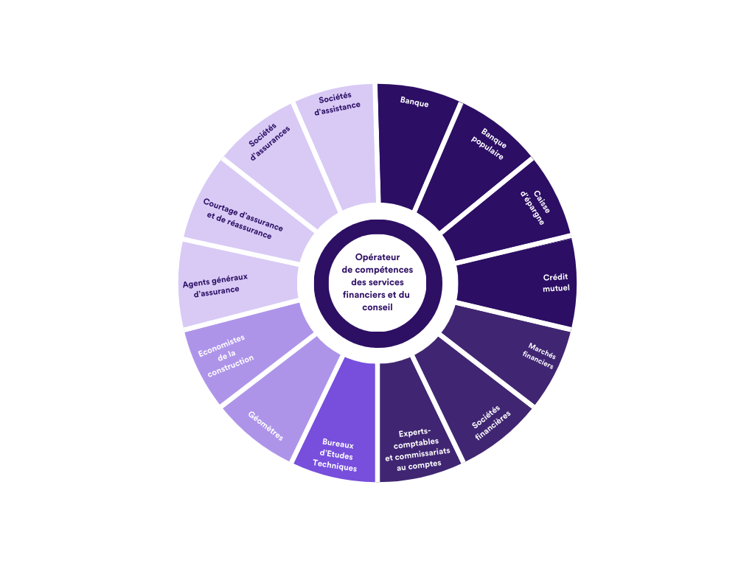
Les 14 branches d’Atlas et leur IDCC
IDCC 1801
IDCC 2120
IDCC 1672
(438 / 653 / 1679 / 2357)
IDCC 3210
IDCC 2247
IDCC 5500
IDCC 1468
IDCC 2335
IDCC 2931
IDCC 3213
IDCC 2543
IDCC 0478
IDCC 1486
IDCC 0787 / 3160
16/07/2025

Slide 36
Le rôle des Sections Paritaires Professionnelles
9 SPP
Bureaux Etudes 1 BRANCHES | Assurance et Assistance 2 BRANCHES | Experts comptables & CAC 1 BRANCHE
Intermédiation en Assurances 2 BRANCHES | Banque, financements spécialisés et de marché 3 BRANCHES | Banque Populaire 1 BRANCHE
Géomètres Economistes de la construction 2 BRANCHES | Caisse d’Epargne 1 BRANCHE | Crédit Mutuel 1 BRANCHE
Examine et analyse les orientations en matières de prospective métiers et de certification,
Valide les critères et priorités de formation émises par les CPNE et les propose au CA,
Identifie les actions et les moyens mutualisables à porter à la connaissance des CPT,
Assure le suivi de la mise en œuvre des actions
Supervise l’affectation des fonds confiés à l’OPCO par France Compétences et le cas échéant, les fonds conventionnels
16/07/2025

Slide 37
Le rôle des Commissions Paritaires Transversales
7 CPT
Entreprises de moins de 50 salariés | Alternance | Contrôle Financier et Conformité
Certification | Proximité et Communication | Publics Spécifiques
 | Prospective et Transformation des Métiers
Ent.<50 : mutualisation des moyens & suivi des enveloppes confiées par France compétences ou conventionnelles.
Alternance : examen de la cohérence des coûts par contrat, développement des dispositifs incitatifs.
Proximité : orientation de l’offre de services d’Atlas.
Publics spécifiques : suivi des enveloppes confiées par FC ou autres organismes, proposition de dispositifs d’insertion.
Certification : développement & suivi de certifications.
Prospective : études ou travaux complémentaires aux observatoires de branches, projets interbranches.
Contrôle financier : examen & analyse de l’utilisation des fonds.
16/07/2025

Slide 38
Les principaux dispositifs de formation
Le Plan de Développement des Compétences (PDC)
La Validation des Acquis de l’Expérience (VAE)
La Reconversion ou Promotion par l’Alternance (Pro-A)
Le Contrat de Professionnalisation
Le Contrat d’Apprentissage
Le Compte Personnel de Formation (CPF)
La Préparation Opérationnelle à l’Emploi (POE)
16/07/2025

Slide 39


Le Plan de Développement des Compétences (PDC)
Bénéficiaires : toutes les entreprises À noter : les financements de l’OPCO sont orientés vers les entreprises de moins de 50 salariés.
Objectifs
Permettre aux salariés de suivre des actions de formation sur le temps de travail (sauf exception) avec maintien de la rémunération.
Adapter les compétences au poste de travail.
Maintenir dans l’emploi les salariés.
Pour qui ? Salariés en poste au sein de l’entreprise (CDD, CDI, …).
Financement Prise en charge possible par l’OPCO de tout ou partie des coûts pédagogiques. Voir critères de branche
Modalités Toute action de formation, ainsi que les bilans de compétences et la VAE.
16/07/2025

Slide 40
La Validation des Acquis de l’Expérience (VAE)
Bénéficiaires : toutes les entreprises
Objectifs
Permettre à toute personne engagée dans la vie active, d’obtenir une certification professionnelle.
Pour qui ? Toute personne justifiant d’au moins un an d’expérience en rapport avec la certification visée.
Financement Jusqu’au 30/06/2021, forfait de 3 000 € HT Après le 30/06/2021, financement possible au titre du Plan de Développement des Compétences. Voir critères de branche
Modalités La VAE doit viser une certification enregistrée au Répertoire National des Certifications Professionnelles (RNCP).
16/07/2025

Slide 41
La Reconversion ou Promotion par l’Alternance (Pro-A)
Bénéficiaires
Les entreprises relevant d’une branche disposant d’un accord étendu sur la Pro-A. (A ce jour, 8 branches concernées : Agents généraux d'assurance, banque, banque populaire, bureaux d'études techniques ingénieurs et conseils, caisse d'épargne, courtage d'assurances et de réassurances, experts-comptables et commissaires aux comptes, sociétés d'assurances).
Objectifs
Prévenir les conséquences dues aux mutations économiques
Permettre une évolution, une promotion ou une reconversion professionnelle.
Pour qui ? Salariés en CDI au sein de l’entreprise et n’ayant pas atteint un niveau de formation correspondant au grade de licence (Bac +3).
Financement Prise en charge selon un forfait horaire. Voir critères de branche
Modalités Certification identifiée dans un accord de branche étendu. Parcours en alternance de 6 à 12 mois (hors exception) à minima 150 heures. Désignation d’un tuteur.
16/07/2025

Slide 42
Le Contrat de Professionnalisation*
Bénéficiaires : toutes les entreprises
Objectifs
Permettre d'acquérir une qualification et de favoriser l'insertion ou la réinsertion professionnelle.
Adapter les compétences au poste de travail.
Maintenir dans l’emploi les salariés.
Pour qui ?
Jeunes de 16 à 25 ans révolus
Demandeurs d’emploi de 26 ans et plus
Publics prioritaires
Financement Prise en charge possible par l’OPCO de tout ou partie des coûts pédagogiques. Voir critères de branche
Modalités
Acquérir une qualification professionnelle (Diplôme, Certification RNCP, CQP, Qualif. de branche).
Parcours en alternance de 6 à 24 mois (selon les cas) avec un durée minimum de 150 heures.
Désignation d’un tuteur
*La loi permet de déroger aux articles relatifs au contrat de professionnalisation dans le cas du contrat de professionnalisation expérimental et de la VAE inversée
16/07/2025

Slide 43
Le Contrat d’Apprentissage
Bénéficiaires : toutes les entreprises
Objectifs
Permettre à un jeune de suivre une formation générale, théorique et pratique.
Permettre aux entreprises d’investir et de recruter des compétences nécessaires à l’activité.
Pour qui ?
Jeunes de 16 à 29 ans
Financement Prise en charge selon un coût contrat défini pour un an. Voir Référentiel des niveaux de prise en charge
Modalités
Acquérir une qualification professionnelle (Diplôme d’Etat ou Titre à finalité pro. RNCP)
Parcours en alternance de 6 à 36 mois
Désignation d’un Maître d’Apprentissage
16/07/2025

Slide 44
Le Compte Personnel de Formation (CPF)
Bénéficiaires Le CPF est une démarche à l’initiative de l’individu.
Une entreprise peut toutefois soutenir un projet en effectuant une dotation sur le compte du salarié.
Objectifs
Permettre à toute personne active d’acquérir des droits à la formation mobilisables tout au long de sa vie professionnelle.
Pour qui ? Toute personne active.
Financement Alimentation du compte à hauteur de 500 € ; plafond du compte à 5 000 € ou 8 000 € pour les salariés non qualifiés et personne en situation de handicap.
Financement demandé sur moncompteformation.gouv.fr
Modalités Toute action de formation, ainsi que les bilans de compétences
et la VAE. Sauf exception, le CPF vise des certifications enregistrées au RNCP ou au Répertoire Spécifique.
16/07/2025

Slide 45
La Préparation Opérationnelle à l’Emploi (POE)
Bénéficiaires : toutes les entreprises
Objectifs
Permettre d’acquérir ou de développer les compétences professionnelles nécessaires en vue d’un recrutement préalablement identifié.
Pour qui ? Demandeurs d’emploi.
Financement POE Individuelle : voir critères de branche
POE Collective : financement intégral par Atlas
(voir liste des opérations en cours).
Modalités
Formation de 70 à 400h avec période d’immersion en entreprise.
Projet de CDI ou de CDD de 12 mois minimum.
16/07/2025

Slide 46


Accompagner la reprise économique des entreprises
Faire face aux impacts des mutations économiques, technologiques et écologiques
Les prestations d'appui conseil RH
Le Projet de transition professionnelle « Transco »
Le FNE-Formation renforcé
La Pro-A
Aider à la mise en place du dispositif Transco (identification des emplois fragilisés
Permettre à un salarié d'engager une reconversion interne ou externe via parcours de formation visant une certification
Permettre aux entreprises de mieux faire face aux aléas de la crise sanitaire
Promouvoir les évolutions ou reconversions au sein de l'entreprise via l’alternance. Quatre branches disposent à ce stade d'un accord étendu : bureaux d'études, experts-comptables, agents généraux d'assurance et courtiers d’assurance.
Plus de 1000 prestations ont été assurées en 2022 auprès de 860 entreprises, soit une augmentation de 30% sur
2 ans
Près de 86 800 salariés dans 7 000 entreprises ont bénéficié du FNE-Formation renforcé en 2022
Plus de 100 parcours déjà engagés en 2020
16/07/2025

Slide 47



Offre de services : Atlas vous accompagne dans 3 grands domaines d’activité
Former mes salariés
Recruter un alternant
Améliorer mes pratiques RH
M’informer sur la formation professionnelle
M’informer sur l’alternance
M’informer sur les tendances RH
Identifier mes besoins en compétences
Choisir un candidat et un contrat
Faire intervenir un expert RH
Construire ma stratégie de formation
Effectuer mes démarches administratives
Recruter une compétence rare
Faire financer mes formations
Intégrer mon alternant
Participer à une démarche innovante
16/07/2025

Slide 48
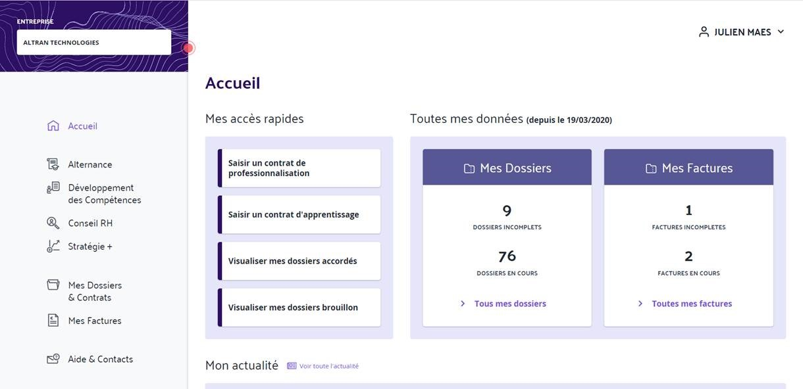



Les services en ligne
Connectez-vous à ,
votre espace de services en ligne pour :
Saisir vos demandes de prise en charge
Suivre l’avancement de vos dossiers
Consulter l’historique de vos démarches
Déposer vos factures et consulter les règlements effectués par Atlas
Accéder à un reporting centralisé de vos dossiers, factures et versements volontaires
Déclarer et payer vos contributions formation et taxe d’apprentissage –CUFPA- (virement ou prélèvement bancaire)
Consulter l’historique de vos versements sur votre espace
Télécharger votre bordereau de déclaration et attestation de versement
Des démarches 100% digitalisées à chaque étape de votre dossier : saisie, dépôt, consultation, facturation
Une saisie facilitée de vos dossiers et contrats d’alternance : pré-saisie, info-bulle, FAQ
Des notifications pour être informé en temps réel de l’avancée de vos factures
Toute l’actualité sur les dispositifs emploi-formation dans votre espace
Découvrez les services en ligne Atlas en vidéo !
16/07/2025

